Slide 1
Итоги методической работы, проведённой педагогом-психологом Вишняковой Т.П. в 2015/16 учебном году
Коммуникативные игры как средство социально-коммуникативного развития детей
Психолого-педагогическое просвещение родителей

Slide 2

В помощь педагогу ДОУ
Коммуникативные игры для
детей дошкольного возраста
Автор – составитель Вишнякова Т.П.
2016 г.

Slide 4
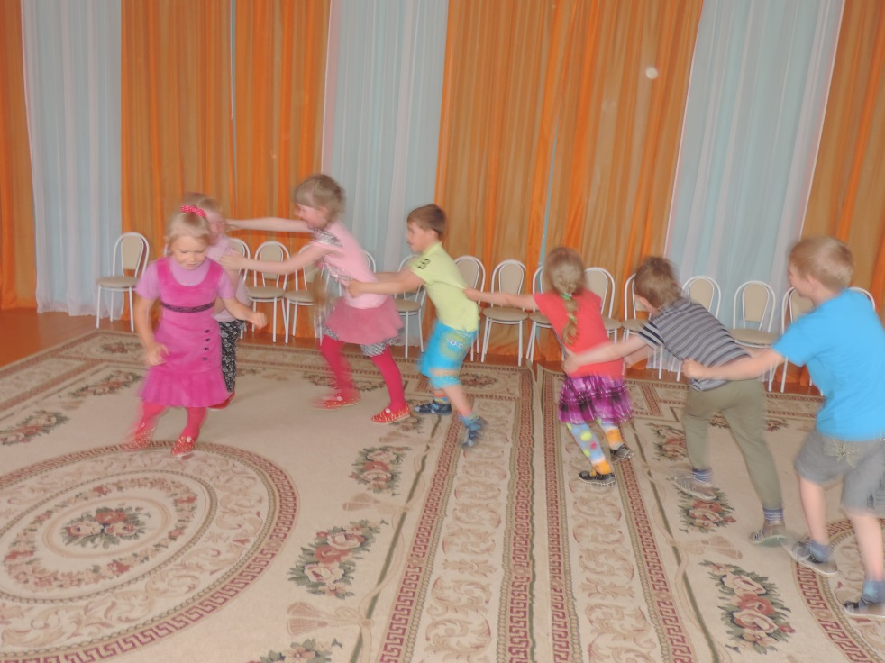
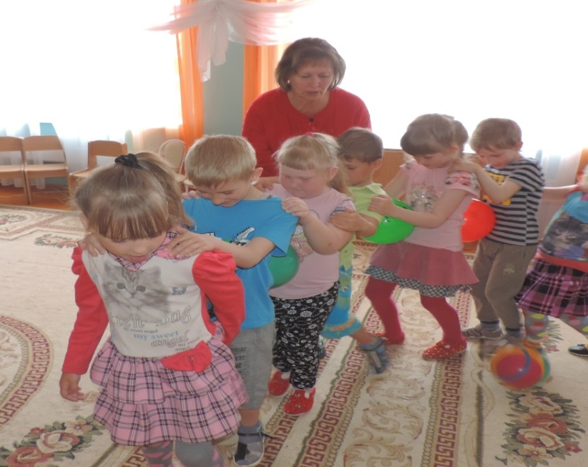
Коммуникативные игры
- наиболее простой и эффективный способ развития навыка общения у детей данной возрастной категории.

Slide 5
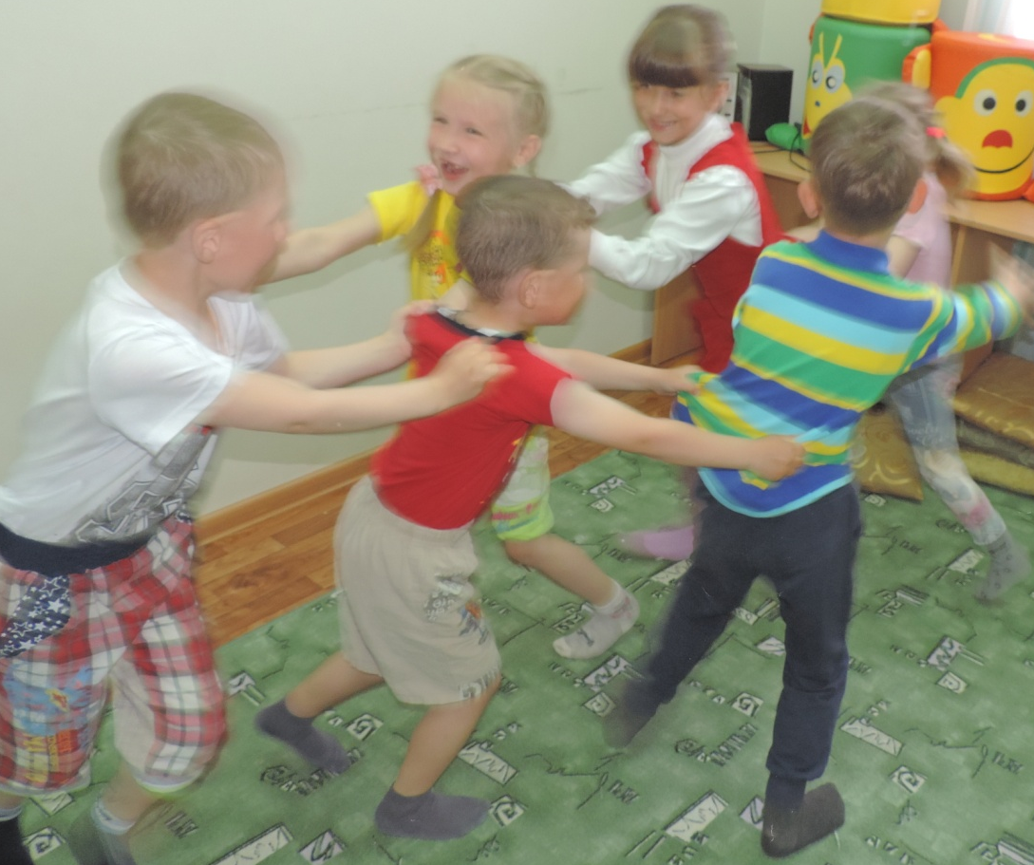
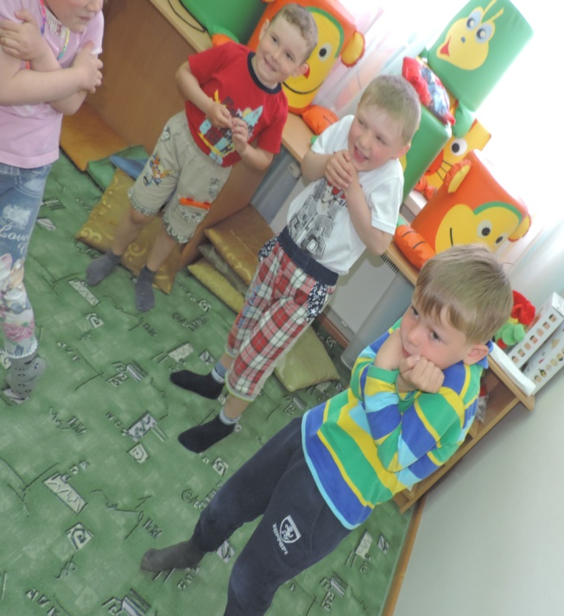
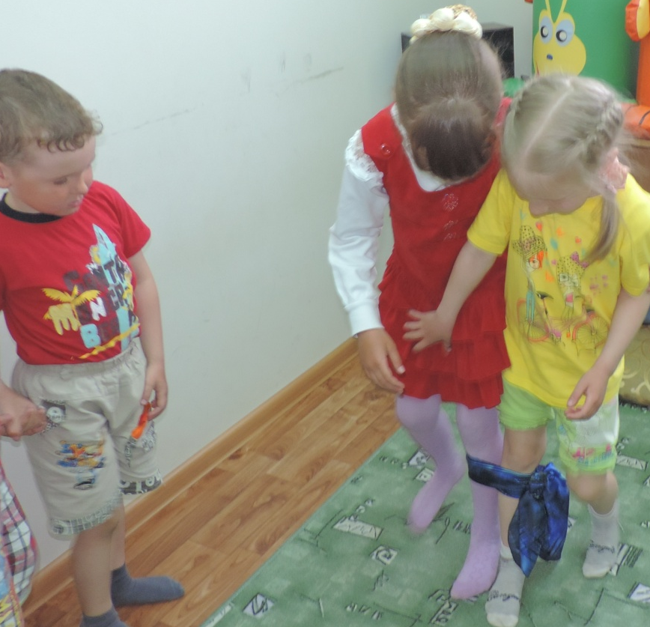

Slide 6
Автор-составитель: Вишнякова Т.П., педагог-психолог ДОУ
С. Новый Некоуз, 2016 год

Slide 7
Цель разработки: обобщение опыта по психолого-педагогическому просвещению родителей в формате родительских собраний и встреч в адаптационном клубе «Солнышко».

Slide 8
Структура проведения встреч с родителями
Приветствие
Беседа на тему
собрания.
Анализ ПС,
тренинговые упражнения.
Мини-лекция с использованием презентации.
Итог. Рекомендации. Памятки.

Slide 9
Компьютерные презентации и рекомендации психолога как средство психолого-педагогического просвещения
В методической разработке представлены материалы, разработанные на протяжении 2015/16 учебного года. В первой части работы представлены компьютерные презентации, отражающие основное содержание тем, обсуждаемых с родителями на собраниях и встречах в адаптационном клубе «Солнышко». Во второй части собраны памятки и советы для родителей, которые предлагались в качестве закрепления полученной информации или её дополнения, а также другие материалы, поясняющие основное содержание психолого-педагогического просвещения родителей.

Slide 10
Содержание
Часть первая. Компьютерные презентации
Психологическая готовность ребёнка к школе
Раннее детство
Психологические особенности детей 4-5 лет
Возрастные особенности детей 5-6 лет
Детские капризы и упрямство
Адаптация детей к ДОУ
Социально-коммуникативное развитие дошкольников
Часть вторая. Приложения (памятки, рекомендации для родителей, методические материалы к собранию).

Slide 11
Часть 1. Презентации

Slide 14
Часть 2. Приложения
Приложение 1. К теме «Психологическая готовность ребёнка к обучению в школе»
Экспресс-опрос родителей
Создание у ребёнка положительного отношения к школе и формирование направленности на обучение
Рекомендации родителям по повышению уровня готовности детей к школе
Приложение 2. К теме собрания « Психологические особенности детей в раннем возрасте, пути развития»
Примерные ориентиры нормального развития ребёнка
Родителям о тактике общения в кризисный период развития 3-х летних детей
Если ребёнок кусается
Примерный перечень игрушек, развивающих материалов и оборудования (для 2 – 3 летних детей)

Slide 15
Приложение 3. К теме собрания «Психологические особенности детей 4-5 лет, возрастные нормы»
Развиваем пальчики – улучшаем речь
Родителям о детской дружбе
10 советов родителям леворукого ребёнка
Памятка по руководству самостоятельной деятельностью ребёнка
Приложение 4. Собрание на тему «Детские трудности или о воспитании ребёнка в семье»
План собрания для родителей
Памятка для родителей гиперактивного ребёнка
Шесть рецептов избавления от гнева
Приложение 5. Тема собрания «Возрастные особенности детей 5-6 лет, о подготовке детей к школе»
Особенности развития памяти дошкольников
Как развивать внимание дошкольника

Slide 16

Спасибо за внимание!
с. Новый Некоуз, 2016г.

